Slide 1


Slide 2



목 차
Table of Contents
이주의 주요 개발 내용
모듈 변경
몸통 기획
주제 확장
다음 주 개발 예정 내용
아두이노 2차 개발
& 원격 제어 앱 개발 후 연결
몸통 제작
확장 기능 구현

Slide 3

1.
이주의 주요 개발 내용

Slide 4

이주의 주요 개발 내용
01
02
03
모듈 변경
몸통 기획
주제 확장

Slide 5
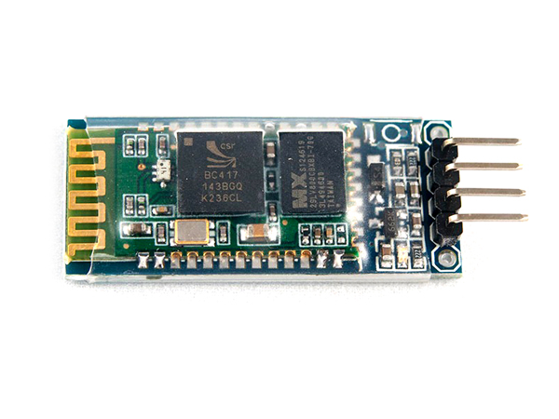

이주의 주요 개발 내용
01
모듈 변경
연동성
블루투스 모듈(HC-06)

Slide 6
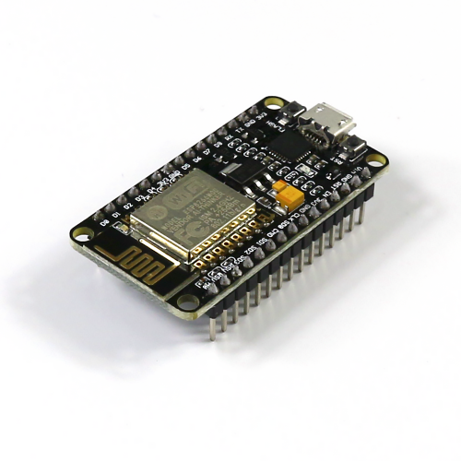
이주의 주요 개발 내용
01
모듈 변경
와이파이 모듈(ESP8266)

Slide 7
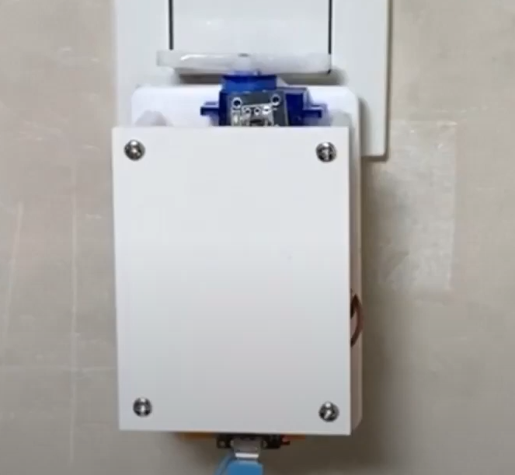
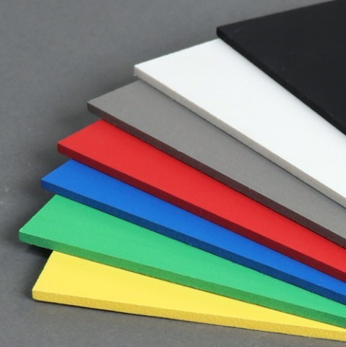
이주의 주요 개발 내용
02
몸통 기획
포맥스판으로 제작할 예정

Slide 8
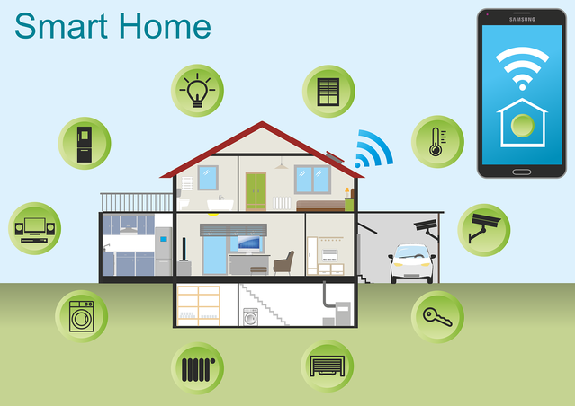
이주의 주요 개발 내용
03
주제 확장

Slide 9



이주의 주요 개발 내용
03
주제 확장
햇빛에 따라 움직이는
스마트 블라인드
(조도센서+서보모터)
스마트 온습도계
(온습도 센서)
스마트 전등
스위치 제어
(기존 프로젝트)

Slide 10
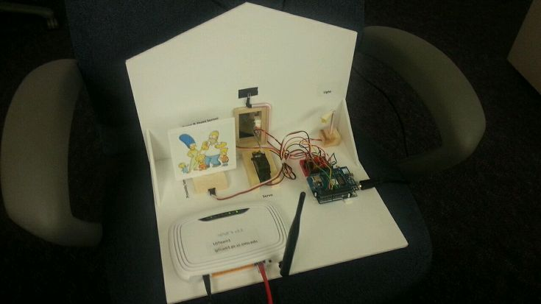
이주의 주요 개발 내용
03
주제 확장
-> 스마트 홈 외관 제작 및 회로 연결하기

Slide 11
2.
다음 주 개발 예정 내용

Slide 12
다음 주 개발 예정 내용
01
02
03
2차 개발
몸통 제작
확장 기능 구현

Slide 13
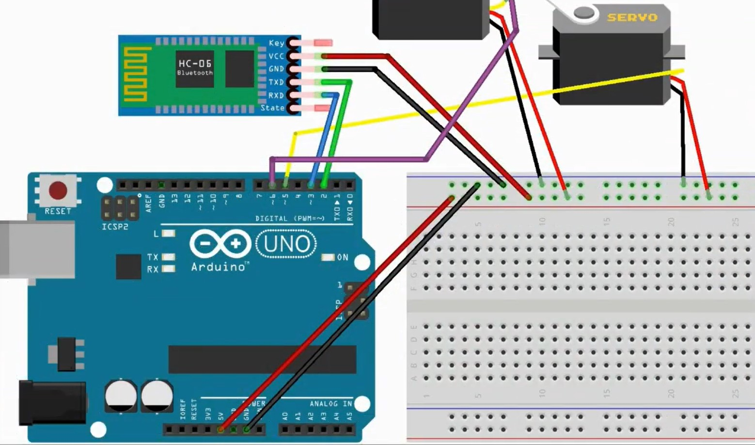


다음 주 개발 예정 내용
01
2차 개발
: 와이파이 모듈로 변경 후 n개로 확장하여 아두이노/원격 제어 앱 개발
N개의 아두이노 원격 스위치 제작
X n
(n>=2)
N개의 아두이노 원격 스위치를
제어할 수 있는 앱인벤터 개발

Slide 14
다음 주 개발 예정 내용
02
몸통 제작

Slide 15


다음 주 개발 예정 내용
03
확장 기능 구현

Slide 16


